Slide 1
网络流
胡家齐

Slide 2
讲什么
经典建模
各种例题
……

Slide 3
网络流

Slide 4

基础知识
网络流：给定有向图，每条边有流量
流量限制：每条边流量有上下界，其中下界多为 $0$
循环流：没有源点汇点，每个点满足流量守恒
有源汇网络流：起点只有流出，终点只有流入，其余点流量守恒

Slide 5

基础知识
最大流：给定源点汇点，每条边有流量限制求流量最大的 $s−t$ 流
最小费用最大流：给定源点汇点，每条边有流量限制和费用，求流量最大的 $s−t$ 流中费用最小的，一般要求费用无负环
增广路：对于流量网络，记一条从 $s$ 到 $t$ 的只经过流量为正的边的路径为一条增广路，若网络带费用，则增广路的费用为所有经过边的费用之和
残量网络：找到一条增广路后，将途径边的流量限制减去已经增广路的流量，同时反向边的流量加上增广路的流量，反向边的费用是正向边的相反数

Slide 6
建模方法
最大流
费用流
二分图
最小割

Slide 7
最大流
EK：每次找最短增广路
DINIC：先bfs，再在分层图上找增广路
ISAP

Slide 8
多个源点和汇点
在常规的最大流算法中，只允许一个源点和一个汇点
因此建立超级源点，向所有源点连边，容量无穷
超级汇点同理

Slide 9
节点有容量限制
在常规的最大流算法中，容量限制都在边上
考虑将一个点拆成两个点，中间连有向边，容量为节点容量
原图的所有入边连向第一个点，出边由第二个点连出

Slide 10
混合图欧拉回路
给一张同时包含有向边和无向边的图
要求给无向边定向使得最终得到一个欧拉回路

Slide 11
最小割

Slide 12
最小割
常见的是有源汇点的最小割，且边是有向的
割指的是一个边的集合，使得删去这个集合中的边后，源点和汇点不连通
割的代价是被割掉边的容量之和

Slide 13
最大流最小割定理
在一个网络中，最大流和最小割的数值相等。

Slide 14
最大权闭合子图
题目描述：
给你一张有向图，每个点都有一个权值（可正可负），要求它的一个闭合子图，使得里面点的权值之和最大；
闭合子图，是原图的一个子图，且所有点没有连向外面的边。

Slide 15

最大权闭合子图
显然如果没有闭合的限制，最优一定是选走所有权值为正的点，收益为$sum$；
如果一个正权点没选，代价为$x$；
如果一个负权点选了，代价为$−x$；
要使权值和最大， 就要使代价最小，设最小代价为$S$，则答案即为$sum−s$。

Slide 16

最大权闭合子图
考虑使用最小割来解决；
首先每个点最终只可能有两种状态：选或不选。
建立源点$S$和汇点$T$；
如果一个点在最小割中与$S$相连，则表示选；与$T$相连，则表示不选。

Slide 17

最大权闭合子图
对于一个权值为正的点$v$，连边$S→v$，容量为$x$；连边$v→T$，容量为$0$；
对于一个权值为负的点$v$，连边$v→T$，容量为$0$；连边$v→T$，容量为$−x$；
把所有原图上的边容量都设为$+∞$；
这样最小代价就等于这张图的最小割，即最大流。

Slide 18

「TJOI2015」线性代数
给一个 $N×N$ 的矩阵 $B$ 和一个 $1×N$ 的矩阵 $C$
求一个 $1×N$ 的 01 矩阵 $A$ ，使得 $D=\left(AB−C\right)A^{T}$ 最大

Slide 19

「TJOI2015」线性代数
转化：选一个点花费 $C_{i}$ ，同时选两个点获得 $B_{i,j}$ ，最大化收益
建立点 $\left(i\right),\left(i,j\right)$ ，在一个割中，与源点相连表示选，与汇点相连表示不选
其实就是转化成最大权闭合子图

Slide 20

Bzoj 2127 happiness
$n×m$ 个同学坐成 $n$ 行 $m$ 列
每个同学可以选择文科或理科之一，可以获得一定喜悦值
（四连通）相邻的两个同学都选文科或都选理科可以获得一定喜悦值
帮助每个同学选学科，使得总的喜悦值最大

Slide 21

ARC085 E - MUL
有 $n$ 个数，编号 $1$ 到 $n$
可以进行任意多次操作，每次选择一个数 $x$ ，删掉 $x$ 的倍数
如果数 $i$ 被删掉，则可以获得 $a_{i}$ 元（$a_{i}$ 可能为负）
问最多能获得多少元
$1≤n≤100$

Slide 22

「HNOI2013」切糕
这里直接提供一个转化后的题意
有 $n$ 个整数变量 $x_{i}$，$x_{i}$ 可以取 $\left[1,m\right]$ ，取 $j$ 需要 $a_{i,j}$ 代价
有若干个约束，形如 $x_{u_{i}}−x_{v_{i}}≤w_{i}$
给变量取值，满足所有约束，最小化总代价

Slide 23

「HNOI2013」切糕
先给出建模
$n$ 条链 $s=p_{i,0}→p_{i,1}→…→p_{i,m}=t$
$p_{i,j}→p_{i,j+1}$ 代价为 $a_{i,j}+ω$ ，表示令 $x_{i}$ 取 $j$
$p_{u,j+w}→p_{v,j}$ 代价为 $ω$，表示约束
转化的方式，对于每一个限制等价于
$x_{u}≤x_{v}+w$
$∀j , x_{v}<j⇒x_{u}<j+w$
$x_{v}<j$ 和 $x_{u}≥j+w$ 矛盾

Slide 24

ARC142 E - Pairing Wizards
给定长度为 $n$ 的数组 $a_{i},b_{i}$
每次操作可以把 $a_{i}$ 变为 $a_{i}+1$
对最终的 $a$ 给出 $m$ 对限制，每对限制形如 $(i,j)$ ，要求至少满足以下条件之一：
$a_{i}≥b_{i} , a_{j}≥b_{j}$
$a_{i}≥b_{j} , a_{j}≥b_{i}$
问最少操作次数
$n≤100$

Slide 25

ARC142 E - Pairing Wizards
看起来就像是网络流建图
但是直接建图并不行，需要先观察一些性质
考虑三个点 $a_{i}≤a_{j}≤a_{k}$ ，且存在边 $\left(i,j\right) , \left(j,k\right)$
那么 $(i,j)$ 间的限制是一定满足的
也就是说如果 $j$ 不比邻域中的点都大，那么只有和比他大的点之间的限制才是有用的

Slide 26

ARC142 E - Pairing Wizards
回过头来看的话，为什么直接地建图并不行
其实这个题的一个点就是每个限制的数值并不是任意的，并不是重新给一个$c_{i,j}$
而是基于给定的 $b_{i}$

Slide 27

CF102984 J. Setting Maps
给一个 $N$ 个点 $M$ 条边的DAG
将点 $v$ 设置为关键的费用为 $C_{v}$
现在给定起点和终点，要求设置若干个点为关键点，使得任意起点到终点的路径至少经过 $K$ 个关键点
求最小费用
$N≤200 , M≤500 , K≤5 , 1≤C_{i}≤{10}^{7}$

Slide 28

CF102984 J. Setting Maps
提示：$K=1$
把一个点拆成两个点，中间连边，容量为费用
原图的边都设为 $+∞$
最小割

Slide 29

CF102984 J. Setting Maps
$K>1$
分层图
相邻层间如何连边？

Slide 30
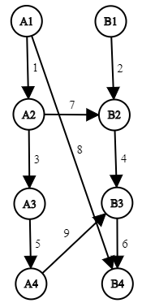

CF903 G. Yet Another Maxflow Problem
给一个特殊的图，左边一列，右边一列
左边向右边连有单向边
求最大流
左边一列的边会有修改
$n,m,q≤2×{10}^{5}$

Slide 31
CF903 G. Yet Another Maxflow Problem
直接算最大流很难算
算最小割
用数据结构维护

Slide 32
二分图

Slide 33

最大匹配
定义$M$为图$G$的一个匹配，则：$M$是$G$的子图且$M$中任意两条边没有公共点
求二分图最大匹配通常可以通过匈牙利算法
要跑得更快的话，可以用Dinic算法求二分图匹配，复杂度为 $O\left(m\sqrt{n}\right)$
也可以写常数更小的Hopcroft-Karp算法

Slide 34

增广路
匈牙利算法的核心就是寻找増广路（是不是和最大流有点像）；
每次从左侧的一个未匹配点出发，沿着非匹配边-匹配边-非匹配边-匹配边……的交替路径；
翻转经过的路径；
如果在沿着交替路径在右侧找到了一个非匹配点，就找到了一组更优的匹配。
时间复杂度$O(nm)$。

Slide 35

最小顶点覆盖
二分图中：最小顶点覆盖$=$最大匹配
每对匹配中至少有一个点出现在顶点覆盖中，否则这条匹配边不会被覆盖，因此最小顶点覆盖$≥$最大匹配
通过匈牙利算法构造证明可以取等

Slide 36

最大独立集
一般图中：最大独立集$=$点数$−$最小顶点覆盖
二分图中：最大独立集$=$点数$−$最大匹配
证明：
一对匹配中至多有一个点出现在最大独立集中，因此 最大独立集$≤$点数$−$最大匹配
由于最大匹配等于最小顶点覆盖，而一张图删去某个顶点覆盖后剩下的一定是一个独立集，因此 最大独立集$≥$点数$−$最大匹配
一般图最大独立集本身是NPC问题
在二分图中，最大独立集往往可以通过最大匹配来得到多项式算法。

Slide 37

不知道来源的题
给一个 $n×n$ 的 01 矩阵
要求只能把 1 改成 0 ，使得矩阵的行列式非 0
输出任意方案

Slide 38

「SCOI2015」小凸玩矩阵
给一个 $N×M$ 的矩阵 $A$
要求从中选出 $N$ 个数，其中任意两个数不同行同列
要求选出来的 $N$ 个数中第 $K$ 大的数字最小，求最小值
$K≤N≤M≤250$
$1≤A_{i,j}≤{10}^{9}$

Slide 39

LOJ#6359. Double color chessboard
给定一个 $n×n$ 的棋盘，每个方格都有颜色（$0$或$1$）
用一些$1×2$的卡片覆盖棋盘，要求一张卡片正好覆盖相邻且同色的方格，卡片不能重叠
求最多能覆盖多少方格
$1≤n≤300$

Slide 40

#569. 「LibreOJ Round #11」Misaka Network 与测试
给定一张$n×m$的网格图，每个格子有一个人或者没有人
每个人有一个$1$到$3$的权值
要求每次选择一个矩形，使得其中人的平均权值为$2$
选择的矩形不能相交
问最多能选择多少次
$1≤n×m≤{10}^{5}$

Slide 41

CF1070I. Privatization of Roads in Berland
给定一个$n$个点$m$条边的无重边无自环的无向图，要个每条边分配一个颜色，使得：
每个颜色至多使用$2$次；
每个点相连的边至多有$k$种不同的颜色。
输出方案。
$2≤n≤600,1≤m≤600,1≤k≤n−1$。

Slide 42
CF1070I. Privatization of Roads in Berland
先分析一波性质：
两条同色边如果没有公共顶点显然是毫无用处的；
由于没有重边：
两条同色边至多只有一个公共点。

Slide 43

CF1070I. Privatization of Roads in Berland
所以原题相当于把每条边分配给一个端点，使得每个点对应的边数不少于$2(D−k)$
匹配或最大流

Slide 44

CF101741 E. Code-Cola Plants
给定一张$n$个点$m$条边的DAG，以及两个节点$S,T$
要求求出一棵以$S$为根的生成外向树和一棵以$T$为根的生成内向树，使得两棵树没有公共边
输出方案
$2≤n≤5×10^{5},1≤m≤10^6$。

Slide 45

CF101741 E. Code-Cola Plants
容易建模成二分图匹配。
然后发现$O(nm)$根本跑不过。

Slide 46

CF101741 E. Code-Cola Plants
用Dinic算法来跑二分图最大匹配；
对于二分图最大匹配这样的特殊图，复杂度为$O(n^{\frac{1}{2}}m)$。
据说这个东西又被称为Hopcroft-Karp。
用Hopcroft-Karp就可以过了。

Slide 47
最小路径覆盖
给定一张DAG
要求选择若干条的路径，使得每个点被经过恰好一次
求最小的路径数量

Slide 48

最小路径覆盖
将原图中每个点$x$拆成两个点$x_{1},x_{2}$；
对原图中每一条边$(u,v)$，在新图中连接$u_{1},v_{2}$；
容易发现新图是一张二分图
原图的最小路径覆盖数$=$边数$−$新图的最大匹配

Slide 49
费用流
在普通的网络流的基础上，加上了费用这一权值；
一条边的费用指的是这一条边每一单位的流量带了的花费。
注意：
费用可以为负；
费用流的反向弧费用是原来的相反数。

Slide 50
最小费用最大流
在流量最大的情况下，使得费用尽可能小。
实现：每次沿着最短路増广即可。

Slide 51

费用流算法
基础做法：EK
每次用SPFA找一条$S$到$T$最短路

Slide 52
费用流
LLL优化
SLF优化
每次将入队结点距离和队内距离平均值比较，如果更大则插入至队尾。
没用的。
每次将入队结点距离和队首结点距离比较，如果更小则插入队首，否则插入队尾。
没用的。

Slide 53

Johnson费用流
先使用Johnson算法通过一次SPFA的代价把一张带负权的图转化为不带负权的图。
步骤如下：
增加一个超级源点$SS$；
用SPFA求出$SS$到所有点的距离数组$h$；
对于原图的一条边$w\left(u→v\right)$，赋值为$w^{′}\left(u→v\right)=w\left(u→v\right)+h_{u}−h_{v}$；
这样原图中的$dis\left(u→v\right)=dis^{′}\left(u→v\right)−h_{u}+h_{v}$。
容易发现这样构建的新图中边权均为正。

Slide 54

Johnson费用流
在这个图的基础上，每次可以通过Dijkstra算法来寻找最短増广路；
在处理完一条増广路后，如何快速调整$h$数组？
直接令$h_{k}^{′}=h_{k}+dis′(S,k)$，这里$S$是流网络中的源点。

Slide 55
ZKW费用流
维护最短路图，每次在最短路图上运行多路増广最大流算法；
用类似KM的思想维护最短路图。
具体自行百度。

Slide 56

CF802C. Heidi and Library (hard)
你有一个书架，可以放至多$k$本书；
接下来有$n$天，每天会给定一本书（可能有若干天是相同的）；
如果你没有这本书，则需要购买这本书；
你可以在任何时候扔掉任意的书。
买书需要一定的钱，求花费最小值。
$1≤n,k≤80$。

Slide 57

CF802C. Heidi and Library (hard)
先假设每天都买入新的书，然后卖掉；
可以发现如果一本书在第$i$天和第$j$天使用，可以认为是在第$i$天买入，花费$x$，然后在第$j−1$天卖出，花费$−x$，然后在第$j$天买入，花费$x$；
容易得出建图。

Slide 58

「THUPC 2017」机场 / Airport
飞机场有 $a+b$ 个停机位，$a$ 个是好的，$b$ 个是坏的
有 $n$ 驾飞机准备起飞，给定每个飞机的乘客数量、登机时间和起飞时间
飞机需要在登机时间选择一个空闲的停机位，停在该位置，直到起飞时间
如果登机时间飞机的停机位是不好的，则会产生一定的不愉悦度
飞机可以切换停机位，切换也会产生一定的不愉悦度
求最小不愉悦度

Slide 59
「THUPC 2017」机场 / Airport
先判断是否有解
有解的情况下，一个飞机要么全程占用好的停机位，要么只占用第一个时刻（登机时间）
将好的停机位的分配情况按时间建成图

Slide 60
「WC2007」剪刀石头布
给一张完全图定向，部分边方向以定
给剩下的边定向，使得三元环数量最大

Slide 61

UOJ#389. 【UNR #3】白鸽
二维平面上给定 $n$ 个点 $m$ 条无向边
要求从一号点出发，经过所有边恰好一次后回到一号点
最大化绕原点走的圈数
$n,m≤2×{10}^{4}$

Slide 62

上下界无源汇可行流（循环流）
先把下界流满，修改一下上界，发现可能会出现流量不守恒；
对于一个点$x$，令$D_{x}$表示下界流满情况下流入的流量减流出的流量；
建立源汇点，连辅助边，对于点$x$：
如果$D_{x}>0$，连边$S→x$，容量为$D_{x}$；
如果$D_{x}<0$，连边$x→T$，容量为$−D_{x}$；
然后跑从$S→T$的最大流，当且仅当辅助边满流时存在可行解。

Slide 63

有上下界的最大流
由于是最大流，显然是有源点$S$、汇点$T$的；
考虑先转化成无源汇的可行流，只要连边$T→S$，容量$+∞$，然后跑出可行流；
然后去掉所有的辅助边和超级源点、超级汇点，以及边$T→S$，在残余网络上跑$S→T$的最大流即可；
注意到由于去掉了辅助边，残余网络可能不满足流量平衡，但不影响最后的结果。

Slide 64
有上下界的最小流
一种显然的想法是直接跑出可行流就是最小流；
没了
吗？
反例：
GG。
黑色：下界
橙色：直接跑可行流
绿色：最小流

Slide 65


有上下界的最小流
做法一：
连边$T→S$，边权$+∞$，求一遍无源汇可行流；
去掉$T→S$的辅助边，在残量网络上跑$T→S$的最大流；
可行流减去最大流即可。
然而并不常用。
做法二（经典做法）：
先不连$T→S$的辅助边；
直接跑出无源汇的可行流；
连边$T→S$，边权$+∞$；
在残量网络上重跑超级源点到超级汇点的最大流；
$T→S$的流量（新增的流量）即为最小流。
实际上在保证有解的情况下只跑第一次即可。

Slide 66
【NOI2015】小园丁与老司机
转化后，给一张DAG，部分边是关键边，要求用尽量少的路径覆盖所有的边

Slide 67
Gomory-hu tree
最小割树
不仅能反映两点最小割的值，还能反映两点最小割对应的点集
每次找两个点，在原图上跑最小割，将所有点分成两个集合，中间连一条边
递归处理

Slide 68

#2042. 「CQOI2016」不同的最小割
给无向图，求任意两点间最小割不同数值的数量
$N≤850 , M≤8500$

Slide 69

最大权匹配
边权和最大的匹配
可以直接跑费用流
如果我们在二分图左右两边点数较少的一边补点，使得左右两边点数一样，将不存在的边看成权值为$0$的边，即可转化为二分图最大权完备匹配

Slide 70

最大权完备匹配
定义一：可行顶标是指给每个节点$i$分配一个权值$l(i)$，对所有边$(u,v)$满足$w\left(u,v\right)≤l\left(u\right)+l(v)$
定义二：相等子图是指在一组可行顶标下原图的生成子图，包含所有点，同时只保留满足$w\left(u,v\right)=l\left(u\right)+l(v)$的边
定理：对于某一组可行顶标，如果其相等子图存在完备匹配，那么该匹配一定是原二分图的最大权完备匹配
有如上定理，可以得到一个思路：不断调整顶标，使得相等子图存在完备匹配（KM算法）
这个定理本身的重要性甚至超过了算法！

Slide 71

HDU6346 整数规划
题目描述：
给定$n×n$个整数$a_{i,j}$，要找出$2n$个整数$x_{1},x_{2},…,x_{n},y_{1},y_{2},…,y_n$，在满足$x_{i}+y_{j}≤a_{i,j}$的约束下最大化目标函数$\sum_{i=1}^{n}{x_{i}}+\sum_{i=1}^{n}{y_{i}}$.
数据范围：
$1≤n≤200,−{10}^{9}≤a_{i,j}≤{10}^{9}$。

Slide 72
HDU6346 整数规划
把所有变量取负，发现约束形如可行顶标的约束
而任意合法顶标的顶标和都会大于或等于最大权完备匹配的边权和；
KM算法求出的顶标恰好是下限。

Slide 73

Hall定理
二分图存在 $V_{1}$ 到 $V_{2}$ 的完美匹配的充要条件：
对于任意 $S⊂V_{1}$ ，均有 $\left|S\right|≤\left|N\left(S\right)\right|$ ，其中 $\left|N\left(S\right)\right|$ 是 $S$ 的邻域

Slide 74
LOJ#6045. 「雅礼集训 2017 Day8」价
给一个有完美匹配的二分图
左部每个点有一个权值
从左部选一个子集，使得其邻域的点数与其相同
求最大权值和

Slide 75

DILWORTH定理
在DAG中
链：点的子集，任意两点间存在一条路径
反链：点的子集，任意两点互相不可到达
路径覆盖：选若干条不相交的路径，每个点恰好被经过一次
链覆盖：路径可以相交，覆盖所有点
Dilworth定理（偏序集分解定理）
最小链覆盖$=$最大反链

Slide 76

CF590E. Birthday
给 $n$ 个只包含 a/b 的字符串
从中选一个尽量大的子集，使得任意一个不是另一个的子串

Slide 77

最小割必需边和可能边
考虑跑完最大流的残量网络
原图中的边可能成为最小割中的边的一个基础条件：满流
考虑在参量网络上的强连通分量
在满足基础条件的前提下，原图中的边 $x→y$ 是
可能边：${scc}_{x}≠{scc}_{y}$
必需边：${scc}_{x}={scc}_{S} , {scc}_{y}={scc}_{T}$

Slide 78

最大匹配必需点
考虑用网络流解决
考虑残量网络，左侧的点 $x$ 是匹配的必需点
$S→x$ 的边满流（有流量）
残量网络中不存在 $S→x$ 的边

Slide 79
二分图博弈
一种有点常见的博弈模型；
给定一张二分图，给定棋子的起点；
双方交替进行游戏，每次可以将棋子沿着边移动一步；
不能经过重复的点；
不能移动的输；
求先手是否有必胜策略。

Slide 80

二分图博弈
一个起点是先手必胜的当且仅当：
这个点出现在该二分图的所有最大匹配中。
必要性：若存在一个最大匹配$M$使得起点$v$不在其上，那么先手每次操作时，要么无路可走，要么走到了某个匹配点上（否则就找到了一条增广路）。于是，后手只要每次走到$M$中与该点匹配的点即可。
充分性：取任意最大匹配$M$，从起点$v$沿着匹配边移动，$M′$仍是剩下图的最大匹配且当前点$v′$不是匹配点，由必要性可得$v′$后手必胜，因此$v$先手必胜。

Slide 81

LOJ#536. 「LibreOJ Round #6」花札
一个扑克游戏，每张牌有一个颜色和一个点数，共有 $m$ 种点数和 $c$ 种颜色
已知两人的手牌，两人轮流出牌，最开始牌顶为空，第一个人可以任意出牌
之后出的牌必须和牌顶的牌的颜色或点数至少有一个相同
出不了牌的人输
求对于先手的每种出牌方式，后手是否有必胜策略
$n_{1},n_{2}≤40000 , 1≤m,c≤{10}^{4}$

Slide 82
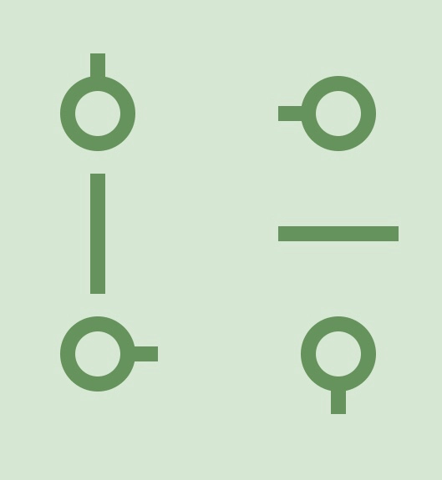
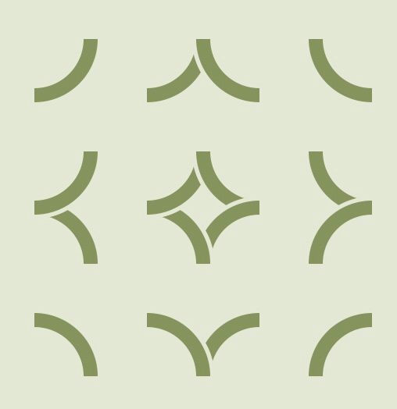
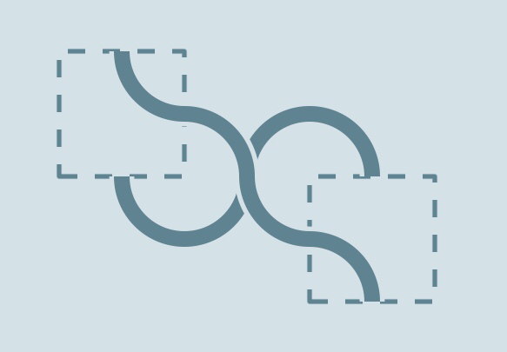
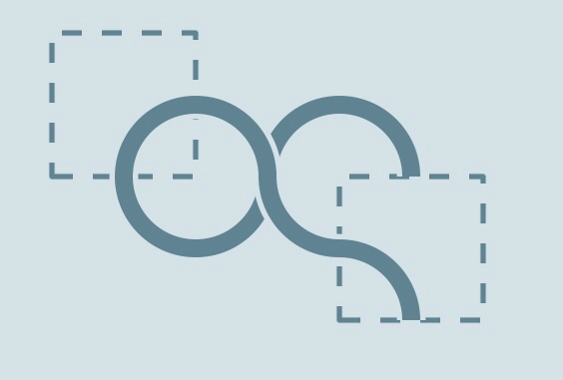

UOJ#336. 【清华集训2017】无限之环
有一个 $n×m$ 的网格
每个格子有一个水管
每次操作可以将一个非直线状水管顺时针或逆时针旋转90度
最小操作次数，使得没有漏水的地方

Slide 83

CF1728 F. Fishermen
有 $n$ 个渔夫，第 $i$ 个抓了 $a_{i}$ 条鱼
你要给他们分配一个顺序，每个人按照这个顺序依次报出自己捕的鱼的数量
每个人并不诚实，报出的数量是严格大于上一个数且是自己捕鱼数整数倍的最小正整数
你要让报出的数的总和最小
$n≤1000 , 1≤a_{i}≤{10}^{6}$

Slide 84
CF1728 F. Fishermen
不要被分配顺序迷惑了
其实就是所有人报互不相同的数，且是自己的倍数
顺序一定是报的数从小到大
因此容易建出最小费用最大流的模型
注意到图的性质：二分图，且只有源点到左部的边有权值
可以用类似匈牙利的方式实现

Slide 85
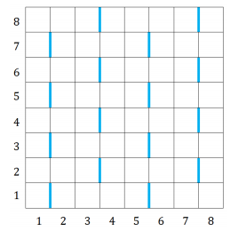


「CQOI2017」老 C 的方块
给一个 $R×C$ 的周期网格图，蓝色标注的为特殊边
有一些形状是不好的
有 $n$ 个格子是黑色的，第 $i$ 个格子染成白色的花费是 $w_{i}$
要求最后的黑色格子没有构成不好的形状
问最小花费

Slide 86



CF103861 H. Check Pattern is Good
ICPC EC-Final 2021
给一个 $n×m$ 的网格，每个格子里填了 ?/W/B
要求把所有 ? 变成 W/B 之一，使得最终的网格里如下的 $2×2$ 子矩阵数量最大
输出方案

Slide 87

【NOI2017】蔬菜
有 $n$ 种蔬菜，每销售一个第 $i$ 种蔬菜可以获得 $a_{i}$ 的收益
第一次销售第 $i$ 种蔬菜可以额外获得 $s_{i}$ 的收益
在经营开始时，第 $i$ 种蔬菜的库存为 $c_{i}$，每过一天，会有 $x_{i}$ 个变质
每天最多销售 $m$ 个蔬菜
$k$ 次询问假设销售 $p_{i}$ 天，最大收益
$n,p_{i}≤{10}^{5} , m≤10 , a_{i},c_{i},s_{i},x_{i}≤{10}^{9}$

Slide 88

【NOI2017】蔬菜
每天变质的菜，只有前 $m$ 个是有用的，菜按天建点，向汇点连边
每天建一个点，源点向这些点连边，容量为 $m$
每天代表的点向当天未变质的蔬菜连边，表示出售，同时向后一天代表的点连边
直接跑费用流太慢了
用数据结构模拟费用流

Slide 89

HDU6350 Always Online
给一个 $n$ 个点 $m$ 条边的无向图，任意两点之间至多两条不相交路径（点仙人掌）
求 $\sum_{1≤s<t≤n}{\left(s⊕t⊕flow\left(s,t\right)\right)}$
$n≤{10}^{5} , w≤{10}^{9}$

Slide 90
HDU6350 Always Online
建最小割树
树边很好处理
分别考虑每个环，边权最小的一定会被割掉

Slide 91
HDU6350 Always Online
建出树后，统计答案
Kruskal重构树

Slide 92

CF1067 E. Random Forest Rank
定义一个无向图的秩为其邻接矩阵的秩
给定一棵树，每条边有 $\frac{1}{2}$ 的概率被删除
求最后得到的森林的秩的期望

Slide 93

#2196. 「SDOI2014」Lis
给定一个序列$A$，序列中第$i$项为$A_{i}$，其删除代价为$B_{i}$，附加属性为$C_{i}$
要求删除若干项，使得$A$的LIS至少减少$1$，且付出的代价之和最小
输出方案
如有多种方案，输出将删除项的附加属性排序后，字典序最小的一种
$N≤700 , 1≤A_{i},B_{i}, C_{i}≤{10}^{9}$
$C_{i}$ 互不相同

Slide 94
#2196. 「SDOI2014」Lis
DAG删点，最长路变短
按最长路长度分层建图，点最小割

Slide 95
#2196. 「SDOI2014」Lis
输出方案
按字典序一次确定一条边是否可能出现在最小割中
如果可能，需要真的割掉这条边
割掉前先退流

Slide 96

Chessborad
$n×n$ 的棋盘，要放 $n$ 个车
每个车的坐标限制在一个矩形范围内
求哪些车的摆放位置是唯一的
$n≤{10}^{5}$

Slide 97
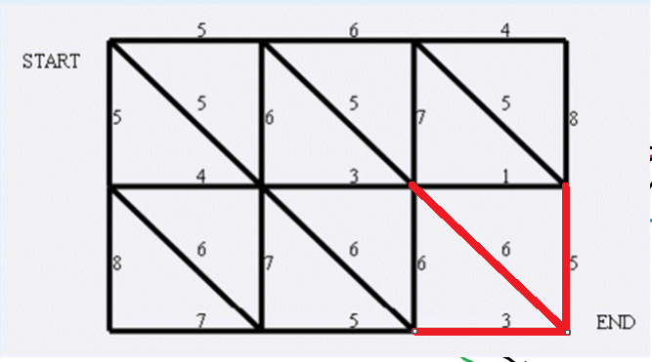
Bzoj 1001: [BeiJing2006]狼抓兔子
求最大流

Slide 98
额外的题
网络流24题，LOJ可查，都是比较经典的东西
模拟费用流
线性规划对偶

Slide 99
ENDS

